Slide 1


文献检索
图书馆 郭秀梅

Slide 2
文献检索
什么课？

Slide 3
案例1
组织胚胎学课程老师留作业：查找资料，写一篇关于环境激素对胚胎发育的影响的综述，该怎样查找和收集资料？
案例3
欲报考首都医科大学心血管病学柳景华教授的研究生，想了解一下该导师的研究领域方向等，怎么查？
案例2
《细胞生物学》课程课后作业题：查找有关细胞生物学的论著和综述，如何查找？

Slide 4
“知识有两类，一类是我们知道的某专业的知识，而另一类知识则是我们应该知道到什么地方去寻找它。”
——英国著名学者Samuel Johnson

Slide 5

方法

Slide 6
计算机
外语
统计学
文献检索
………
信息社会新型劳动者必备的基本生存与发展能力

Slide 7
工具课
方法课

Slide 8
为什么学
文献检索
?

Slide 9
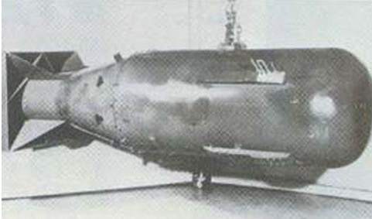
1.文献检索是利用文献获取知识、信息的基本手段，
例：20世纪70年代美国大学生约翰·菲利普利用图书馆馆藏查阅有关原子弹的相关资料，仅用4个月时间，就画出一张制造原子弹的设计图，一些国家争相购买它的设计拷贝。
体积小（棒球大小）
重量轻（7.5公斤）
威力大（广岛原子弹3/4）
造价低（$2000）

Slide 10

1.文献检索是利用文献获取知识、信息的基本手段，
是获取知识的捷径。
如何获取我需要的信息?
我们淹没在信息的海洋里, 但却渴望知识。

Slide 11
2.文献检索是科研工作的基础，是科技创新的重要保证。
写报告
10%
查资料
50%
实验研究
30%
计划思考
10%
科研工作时间分配

Slide 12
2.文献检索是科研工作的基础，是科技创新的重要保证。
通过文献检索获得已经发表的文献，经过总结、概括归纳出目前该专业领域的研究现状、热点和研究趋势，避免研究中的重复浪费和走弯路。

Slide 13
例1：海尔集团
通过专利检索，收集世界上25个国家关于冰箱的专利技术14130多项。
冰箱的最新发展趋势：
美国：左右开门，大窖积化
日本：多功能化
欧洲：冷冻节能化
海尔：变频化、变温化、居室化、衣柜化、医用专门化
领导冰箱技术的新潮流

Slide 14
例2：美国“阿波罗登月计划”
飞船燃料箱压力实验，发现甲醇引起钛应力腐蚀，花数百万美元技术攻关。
事后查明，早在十多年前就已解决，只需在甲醇中加入2%的水即可，检索文章仅需10分钟。

Slide 15
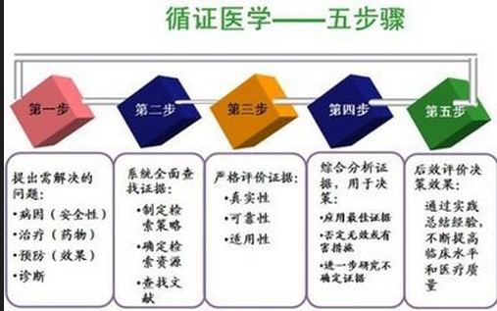
循证医学
（Evidence-based medicine，EBM）
在文献检索获取大量文献的基础上开展的综合信息分析与利用。

Slide 16
3. 文献检索是终身学习的基础，是医生不断提升医学知识的必经之路。
联合国教科文组织负责人认为：
“未来的文盲不是不识字的人，而是不会自学和没有学会怎样学习的人。”

Slide 17
知识新陈代谢越来越快，文献老化时间越来越短，需要不断更新知识
美国工程教育协会估测：
12.5% 大学学习 87.5% 工作积累
知识失效：毕业5年 50% 10年100%
1950年代，人类知识总量翻一番大约需50年，
到2020年只需73天 ——科技部部长朱丽兰

Slide 18
怎么学
文献检索
?

Slide 19
授课内容
基础知识 理论8学时
检索工具（系统） 实习20学时
考试 2学时
计30学时

Slide 20
成绩评定
采用五级制（优、良、中、及格、不及格）。总分100分，其中平时成绩（考勤、实习报告等）占40%，课程结束考核成绩占60% 。总分≥90分为优，≥80分为良，≥70分为中，≥60分为及格，考核成绩及格及以上获得该门课程学分。

Slide 21
文献检索基础知识
第一节 信息、知识、情报与文献
第二节 文献的类型与特征
第三节 图书馆文献利用
第四节 文献检索系统
第五节 文献检索方法与技术
第六节 文献检索策略

Slide 22
第一节 信息、知识、情报与文献
一、信息
二、知识
三、情报
四、文献
五、文献与信息、知识、情报的关系

Slide 23
一、信息 (information)

Slide 24
案例：某海军陆战队在原始森林进行为期一个月的生存训练，队员们被飞机空投到半径为1000公里的原始森林的中心地带，要求他们在一个月内走出原始森林，而且每个队员除了身上穿的衣服外，随身只能携带3件物品，每件物品的重量不能超过2公斤。请问队员应该携带哪3件物品最合适？

Slide 25
理想的答案
钢刀
火石
指南针
—— 获取猎物
—— 物质
三 大 要 素
—— 取 火
—— 能量
—— 指明方向
—— 信息

Slide 26








看到什么了？

Slide 27








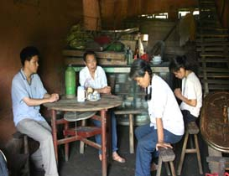
痛苦
思考
恐惧
郁闷
求爱
悲伤
兴奋
发愁
高兴

Slide 28



Slide 29
定义：信息指物质存在或运动方式与状态的表现形式或反映，是事物的一种普遍属性。
例如:某一事物的外形、构造、成分、重量、运动、声音、气味等；

Slide 30
种 类
自然信息：地震、山崩、海啸
社会信息：金融危机、政府更迭、战争爆发
生物信息：蛋白质、核酸、基因
医学信息：脉搏、呼吸、体温以及疾病状态下的各种体征与症状等

Slide 31
信息的基本属性：
客观性、可知性、传递性
无所不在
信息+经营=财富

Slide 32
二、知识（Knowledge）
定义：知识是人类在认识和改造客观世界实践中获得的对事物本质的认识和经验的综合，是人们通过实践对客观事物及其运动过程和规律的认识。

Slide 33
知识来源于信息，是信息的一部分
理解、认识，重新组织和系列化的信息

Slide 34
种 类
生活常识、科学知识
经验知识、理论知识
基础知识、技术知识、应用知识
哲学知识、自然科学知识、社会科学知识

Slide 35
三、情报（information）
定义：情报指人们以各种方式传递与交流的具有一定目的与时效的信息，是人们为一定目的搜集的有使用价值的知识或信息。

Slide 36
种 类
科学技术情报
社会科学情报
政治情报
军事情报
经济情报
体育情报

Slide 37
信息、知识、情报在外延上的包含关系？
情报
知识
信息

Slide 38
四、文献（document;literature)
文献是指以文字、图像、公式、声频、视频、代码等手段将信息、知识记录或描述在一定的物质载体上，并能起到存贮和传播信息情报和知识作用的一切载体。
记录有知识的一切载体。
——《文献著录总则》

Slide 39
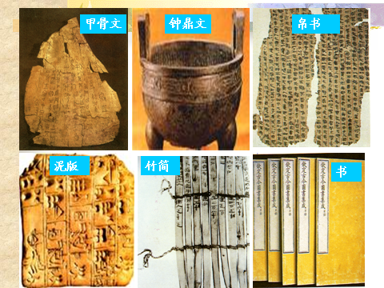

Slide 40




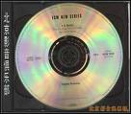


Slide 41
三个基本要素：
实质内容—知识或信息；
标识符号—文字、符号、图像、声频、视频等；
载体—记录知识信息符号的物质材料，如：龟甲兽骨、纸张胶片、胶卷磁带、磁盘光盘等。

Slide 42
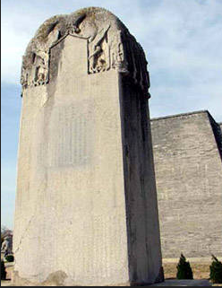
无字碑
文献？

Slide 43
五、文献与信息、知识、情报的关系
信息、知识、情报是文献的内容；
文献是信息、知识、情报的主要载体形式，是存储、传递、利用的重要方式。

Slide 44
文献检索基础知识
第一节 信息、知识、情报与文献
第二节 文献的类型与特征
第三节 图书馆文献利用
第四节 文献检索系统
第五节 文献检索方法与技术
第六节 文献检索策略

Slide 45
第二节 文献的类型与特征
一、文献类型的划分
二、医学文献的特点

Slide 46
一、文献类型的划分
（一）按载体类型划分
（二）按出版形式划分
（三）按内容的加工深度划分
（四）按公开出版状况划分
*

Slide 47
（一）按载体类型划分
1.书写型
2.印刷型
3.缩微型
4.视听型
5.电子型

Slide 48
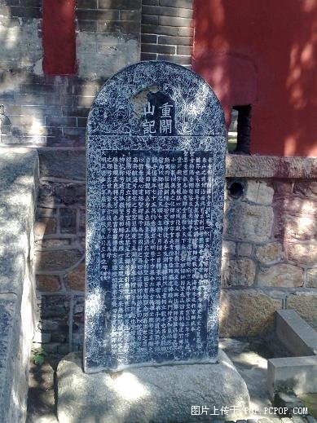

1.书写型

Slide 49
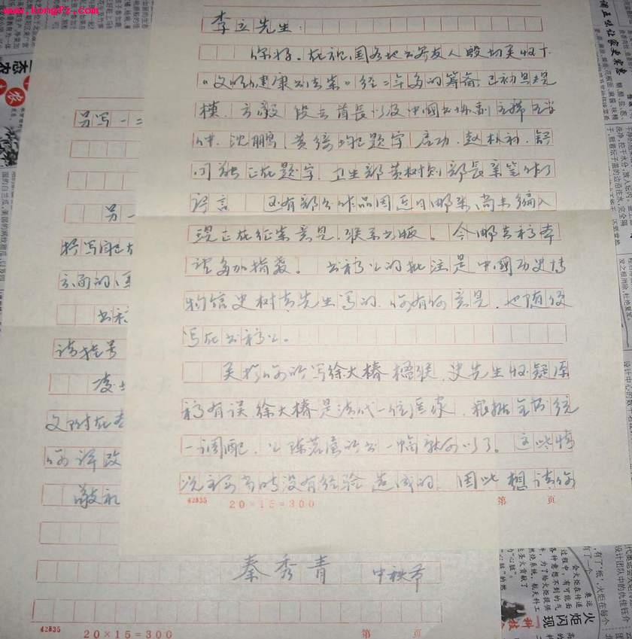
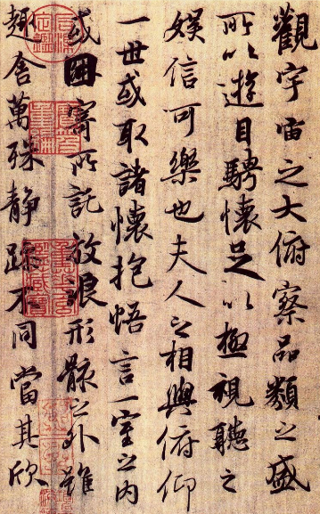
1.书写型

Slide 50

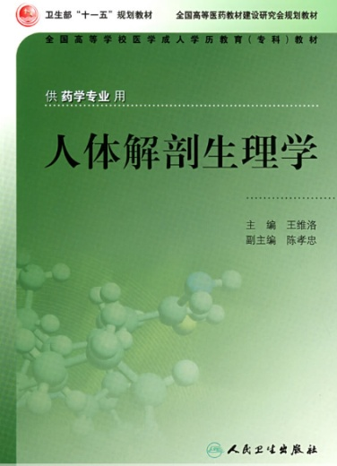

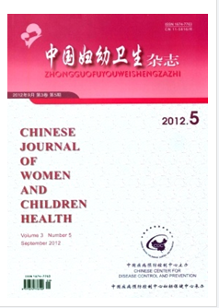


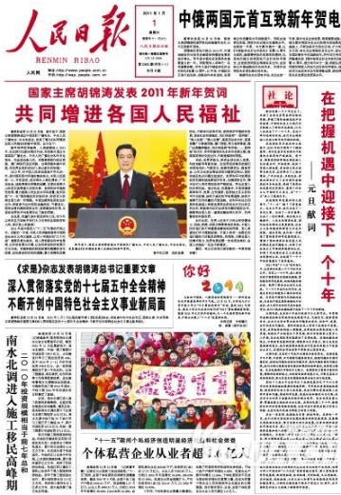

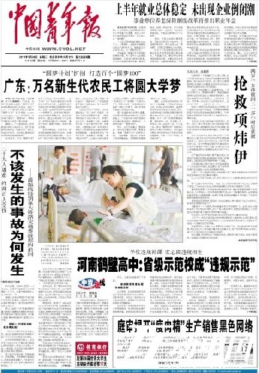
2.印刷型
图书
期刊
报纸

Slide 51
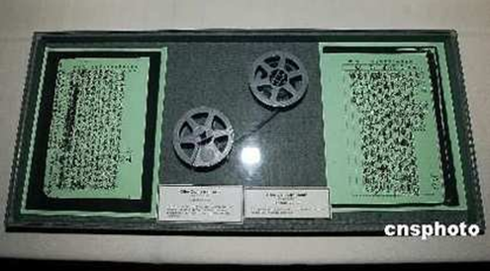
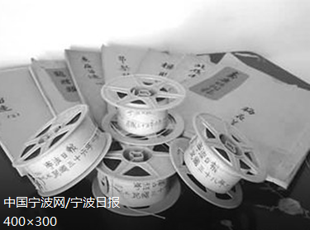
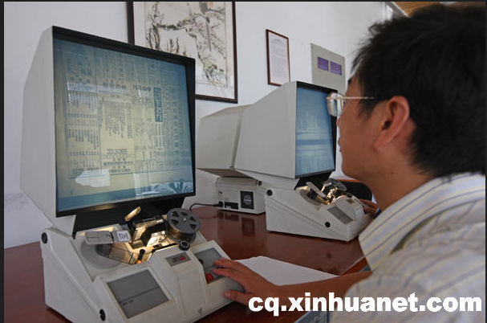
3.缩微型

Slide 52
4.视听型

Slide 53

5.电子型

Slide 54
印刷型文献和电子型文献是当今科技文献的两大主流文献。

Slide 55
一、文献类型的划分
（一）按载体类型划分
（二）按出版形式划分
（三）按内容的加工深度划分
（四）按公开出版状况划分
*

Slide 56
（二）按出版形式划分
1.图书﹡
2.期刊﹡
3.资料（特种文献）
学位论文 政府出版物
会议文献 技术标准
科技报告 产品资料
专利文献 技术档案

Slide 57
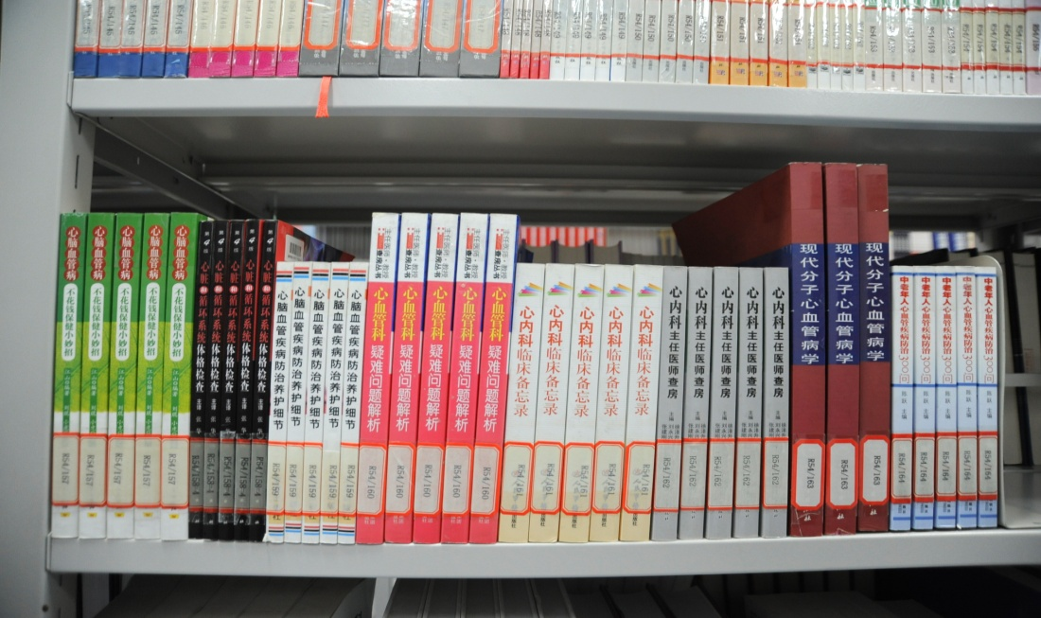

1.图书（book)：现代出版物中最普通的类型。
联合国教科文组织（UNESCO）对篇幅（封面除外）不少于49页的非定期出版物称为图书。

Slide 58
图书的特点
内容比较成熟、系统，是系统学习和掌握各门科学知识最重要的资料。

Slide 59
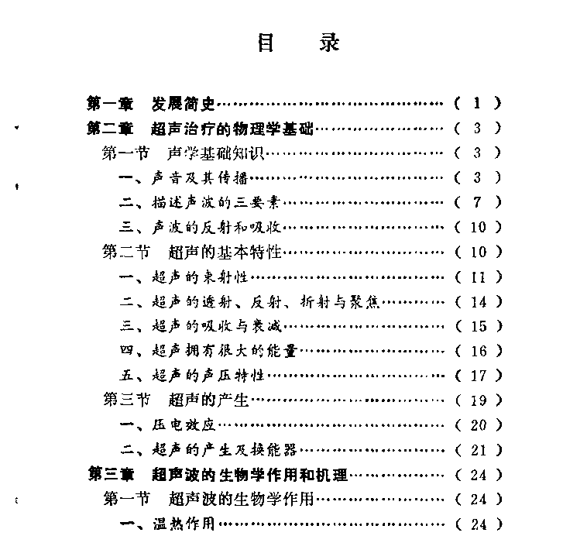
《超声治疗学》

Slide 60
图书按其功能可划分为两大类：
①阅读类：专著 、教科书等。
②查阅类：又称参考工具书，主要有百科全书、年鉴、字典等。

Slide 61
专著(monograph)

Slide 62
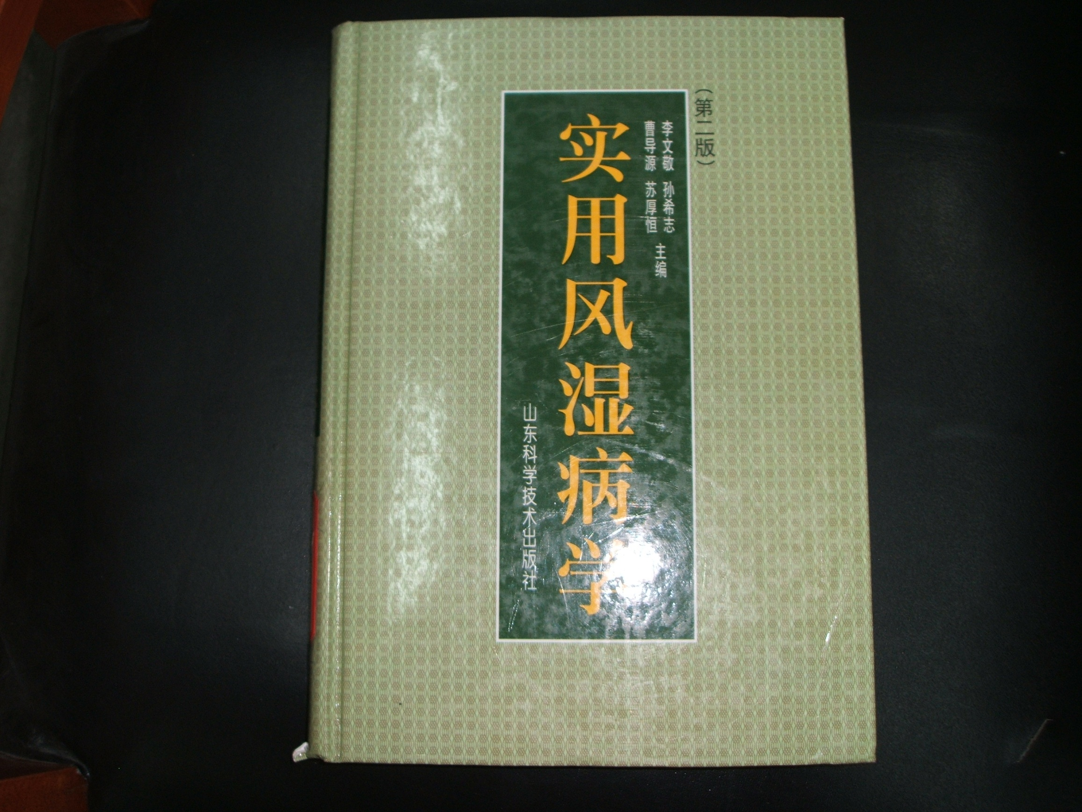

Slide 63
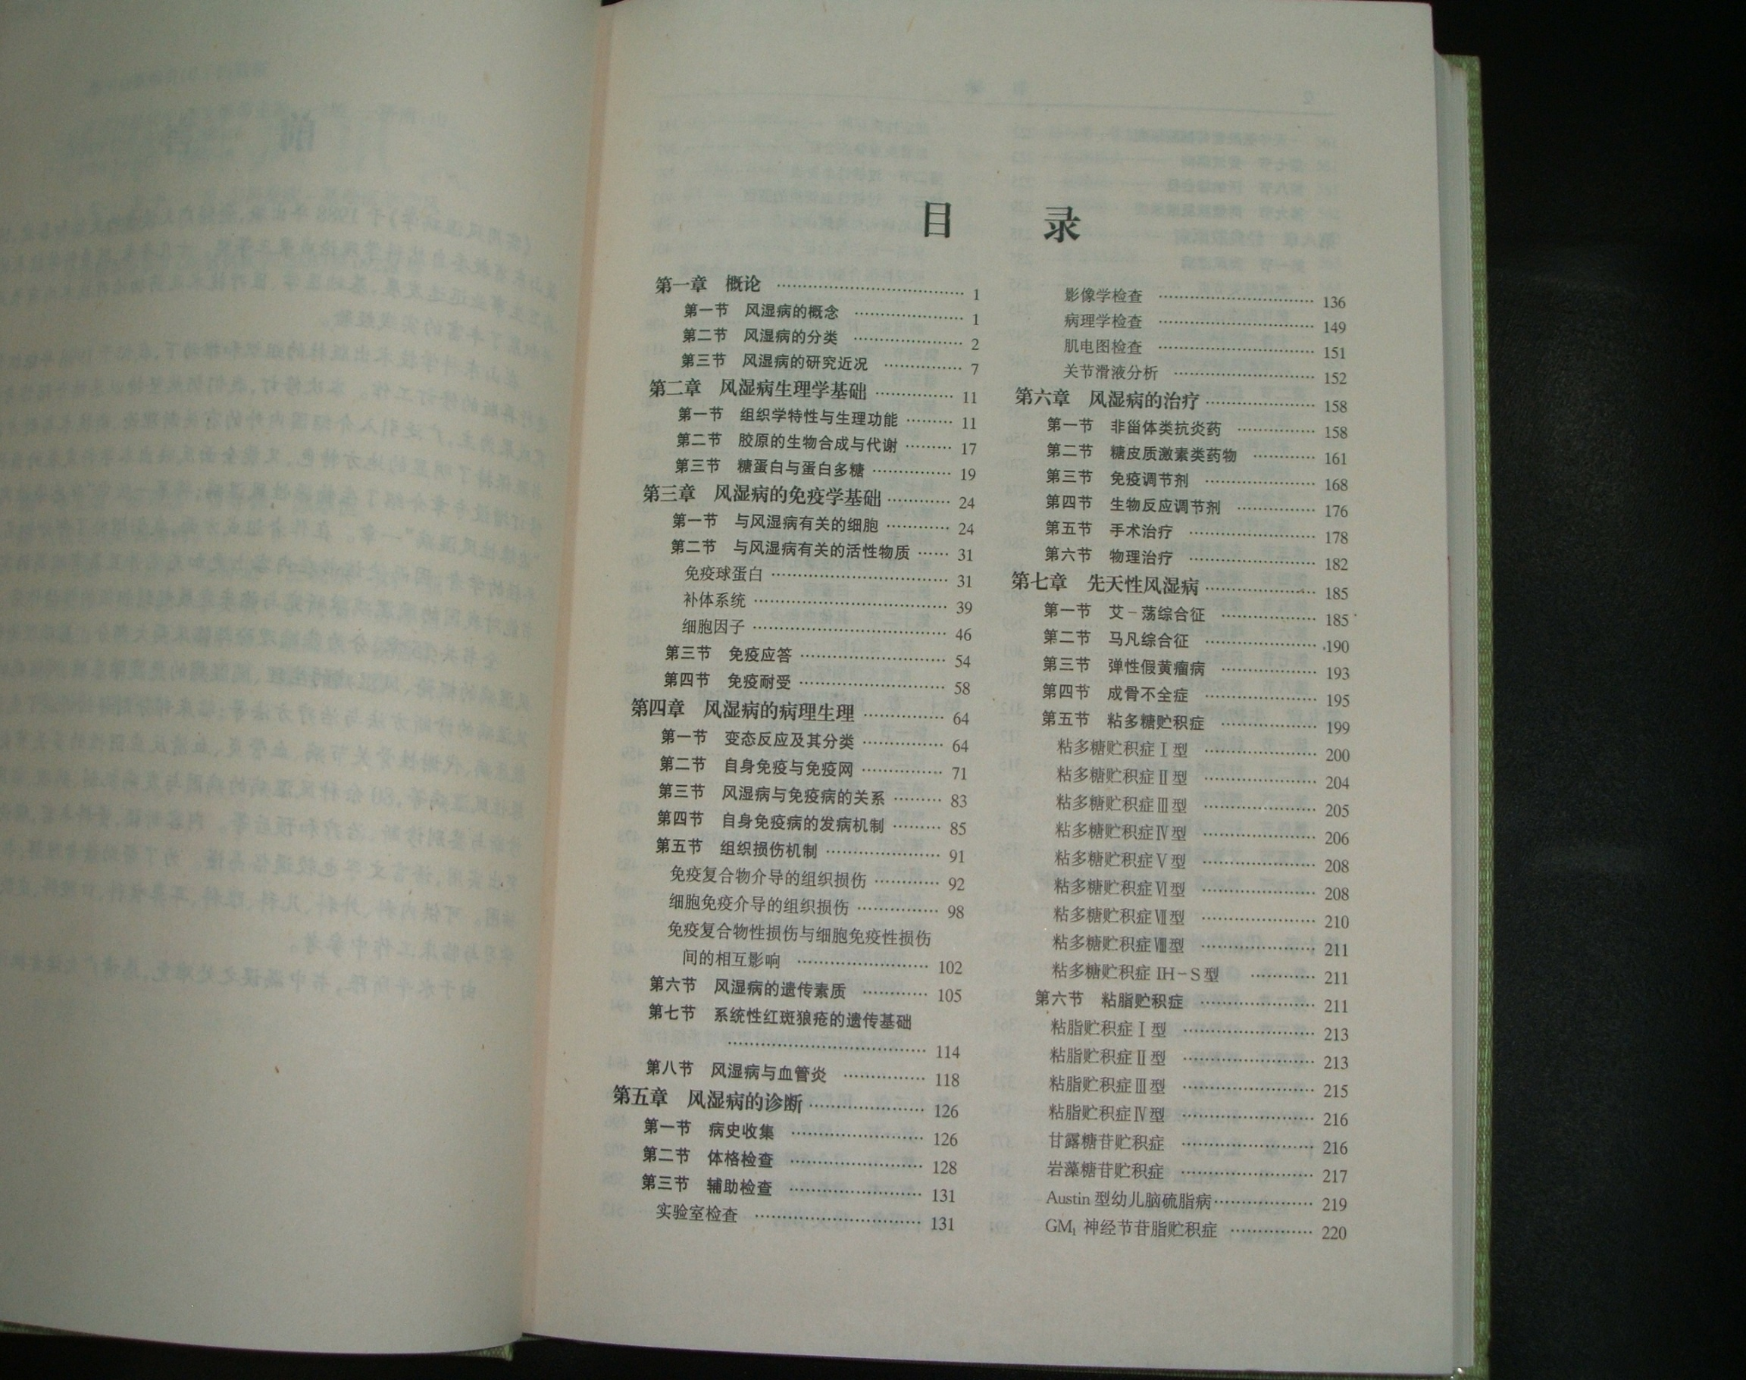

Slide 64
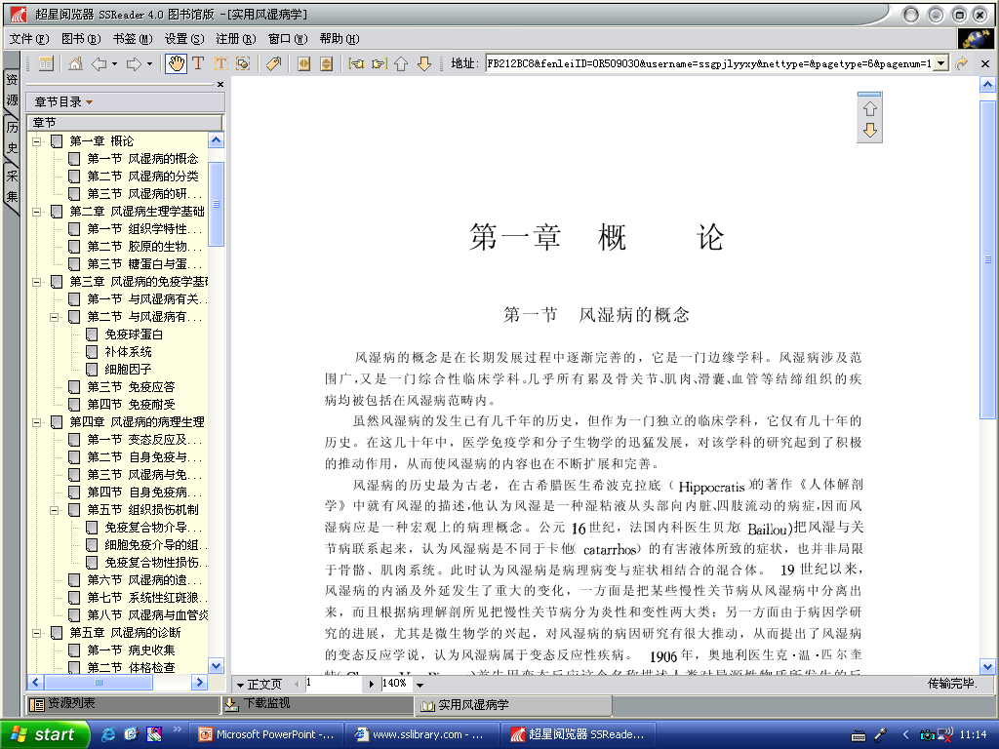

Slide 65
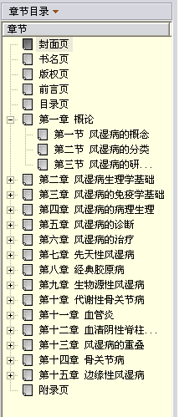

Slide 66
专著(monograph)
是针对某一专门题目分章节做出系统深入全面叙述的一种著作，较完整与全面地阐述特定主题或对象的研究情况或成果的著作。
专著围绕一个专题来组织相关知识，因此论述较为详尽、专深，以科研工作者为主要阅读对象。如：《实用高血压》《冠心病的护理》

Slide 67
教科书(textbook)

Slide 68
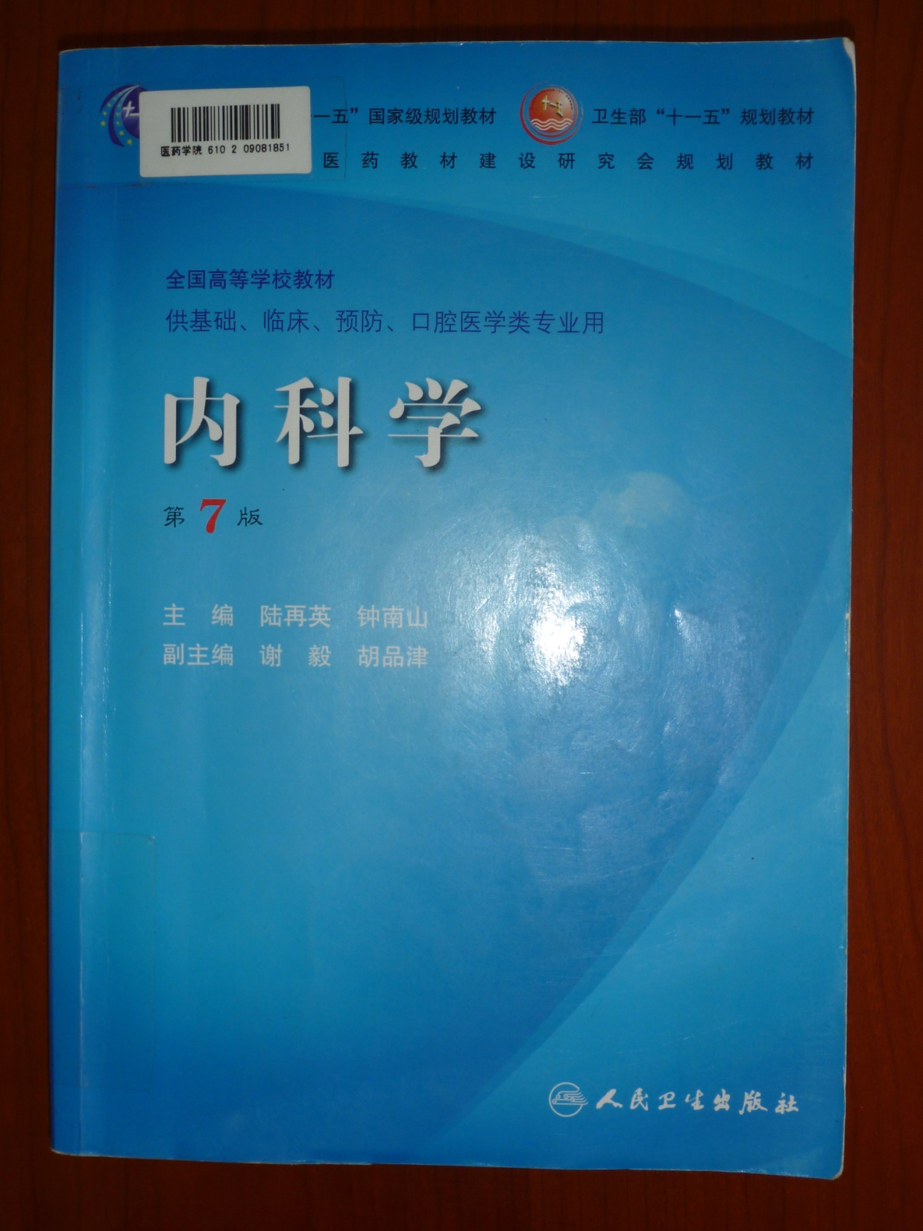

Slide 69
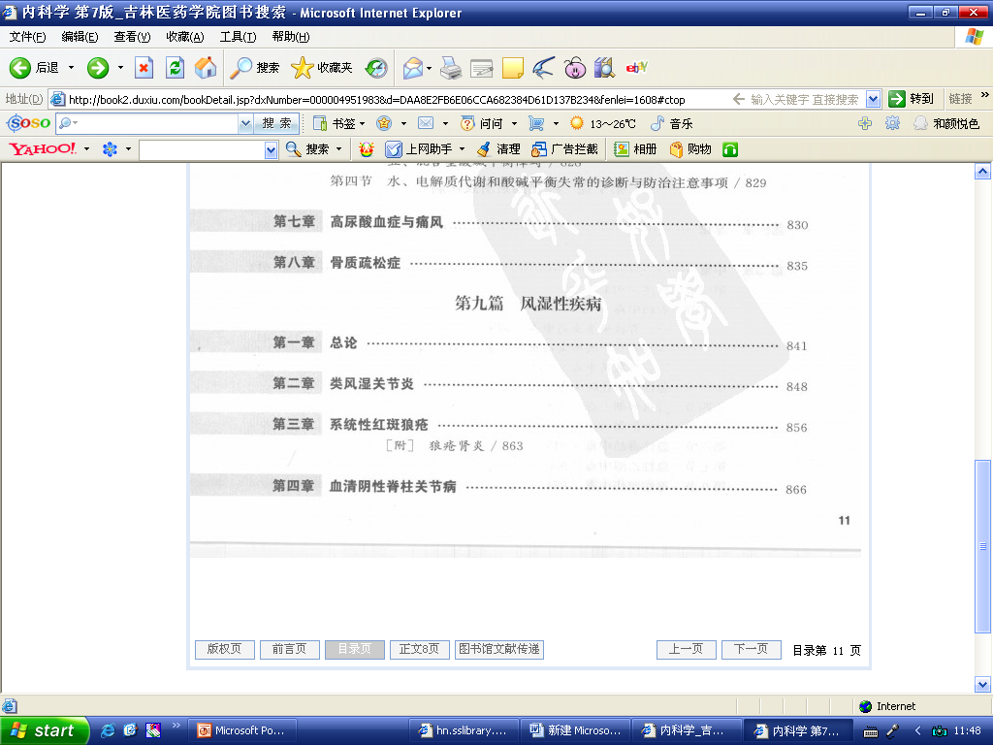

Slide 70
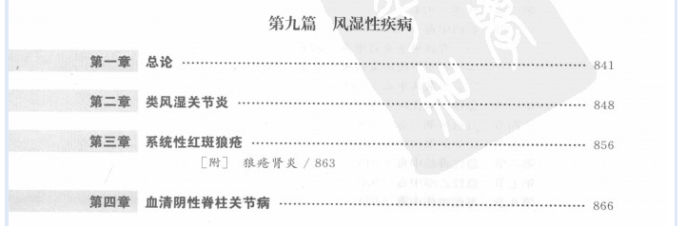


Slide 71
教科书(textbook)
是根据各专业的教学需要，阐述某一学科或专业的基本知识的教学用书，基本按教学大纲编写、供各级学校教师学生使用。
一般只介绍基础知识和公认的见解，内容相对稳定，阐述系统完整，表达概括清楚，能使人获得某学科领域的一般知识。

Slide 72
详尽、专深的知识
教科书与专著比较
一般、基本的知识
教科书
专著
教师学生
科研人员

Slide 73
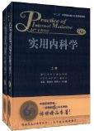
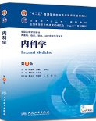
实用内科学 第14版
专著
内科学 第8版
教科书

Slide 74
参考工具书（reference book）
是根据一定需要收集有关资料并按特定的方法编排起来供人查考的文献。
对学科课题综合性、概括性的论述，是对知识的高度浓缩，供查阅参考而非系统学习的资料。
如：百科全书、字典、词典、年鉴、手册等

Slide 75
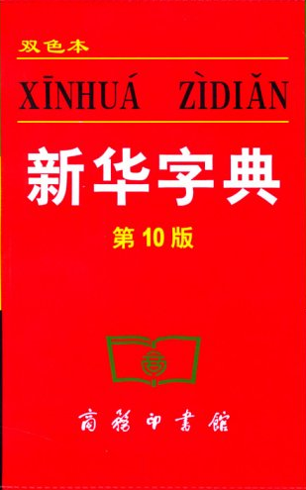
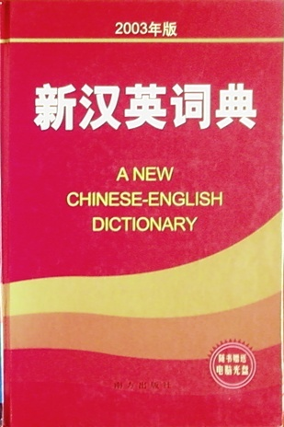



Slide 76
ISBN（International Standard Book Number）国际标准书号
如： ISBN 978–7–117–17213-4
物品编码-组号-出版者号-书名号-校验号
（国家、语种）
ISBN 具有唯一性、专指性。

Slide 77
2.期刊（periodical，journal，magazine）：又称杂志
是一种连续出版发行的文献，有固定的刊名、版式、篇幅、内容范围以及编辑出版机构，有连续的年、卷、期号，每期有多篇文章。
如：杂志、学报、通报等

Slide 78
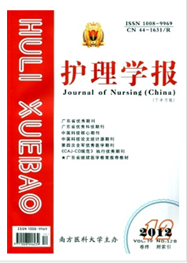
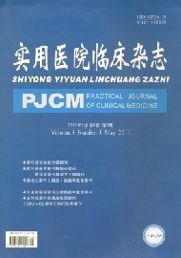
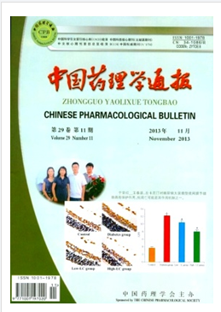
期刊

Slide 79
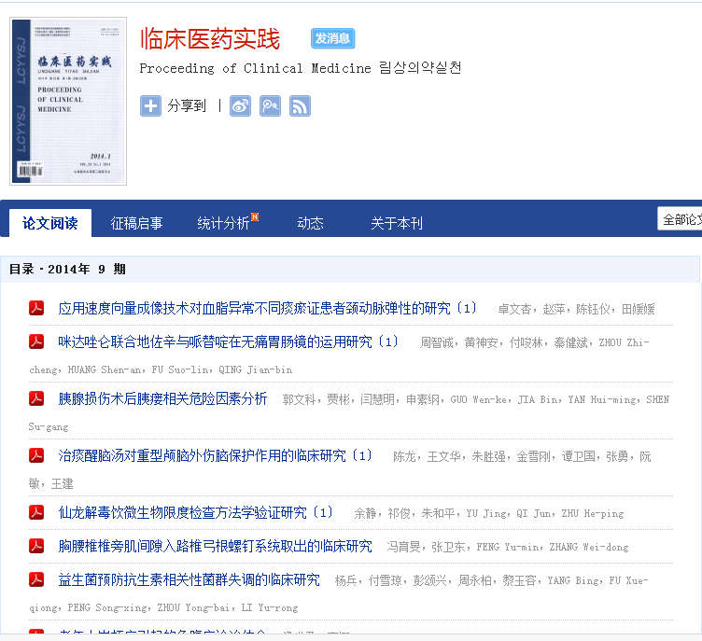

Slide 80
期刊特点
与图书相比，期刊的内容新颖，出版周期短，通报速度快，信息量大，约占整个信息量的70%，是情报的主要信息源，被称为“情报源”，反映最新的科技成果。
其重要性一直居于文献之首，是科技人员最重视的一类资料。
刊期有：周刊、半月刊、月刊、双月刊、季刊、半年刊等。

Slide 81
核心期刊：是针对某一学科而讲的，指那些发表文章质量高，情报信息含量大，论文被利用率高，代表学科当代发展水平和方向的期刊，即有关某一学科专业系统内的重点期刊。
例如：“中华” 、“中国”系列杂志，世界著名的 Lancet（柳叶刀）。
中文核心期刊要目

Slide 82
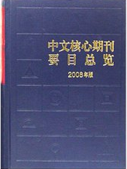
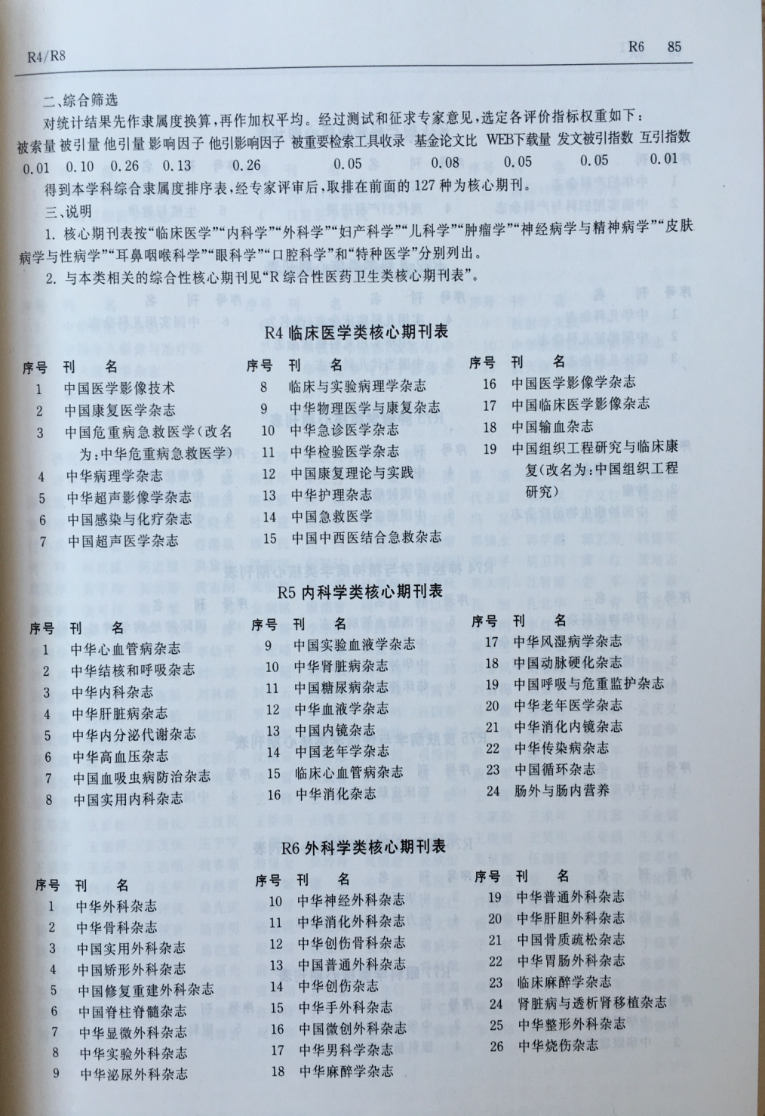
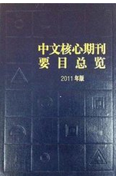


Slide 83
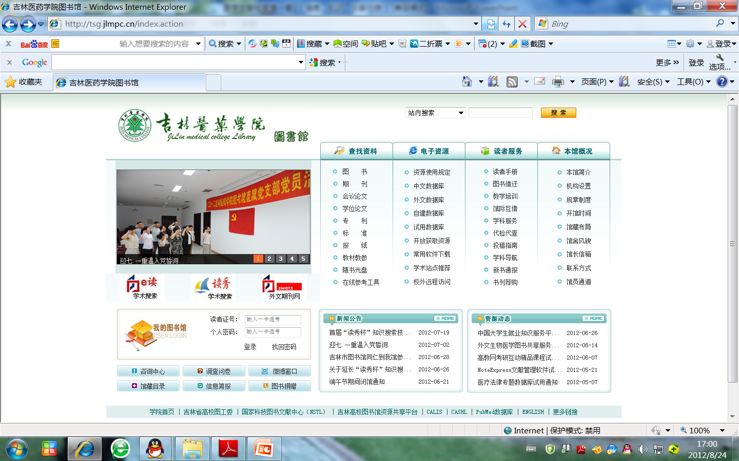

Slide 84
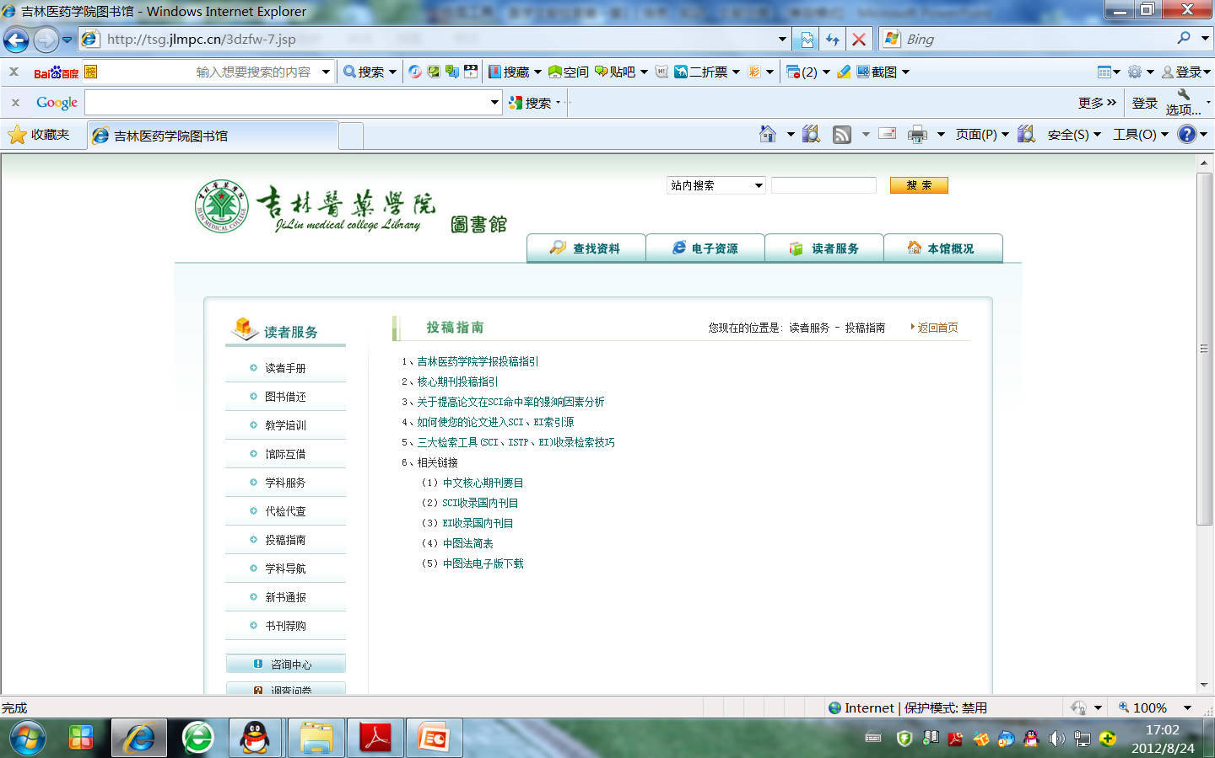

Slide 85
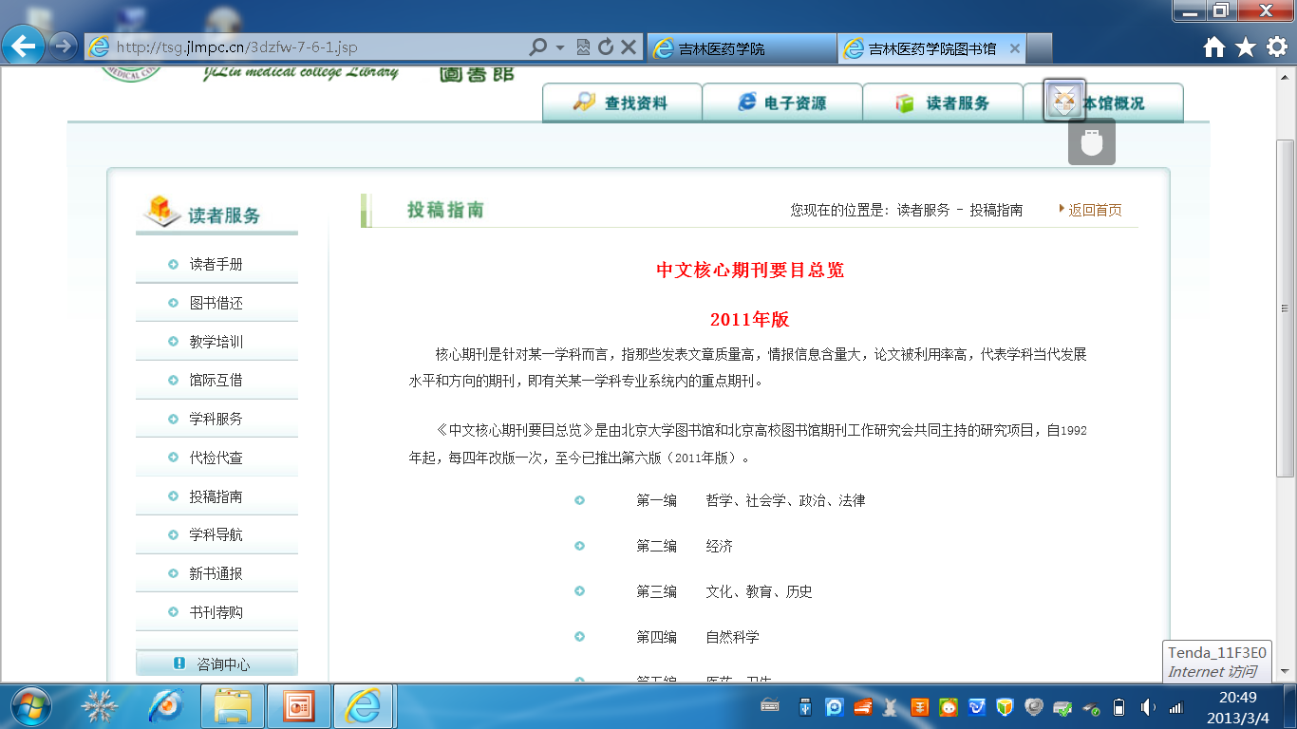

Slide 86
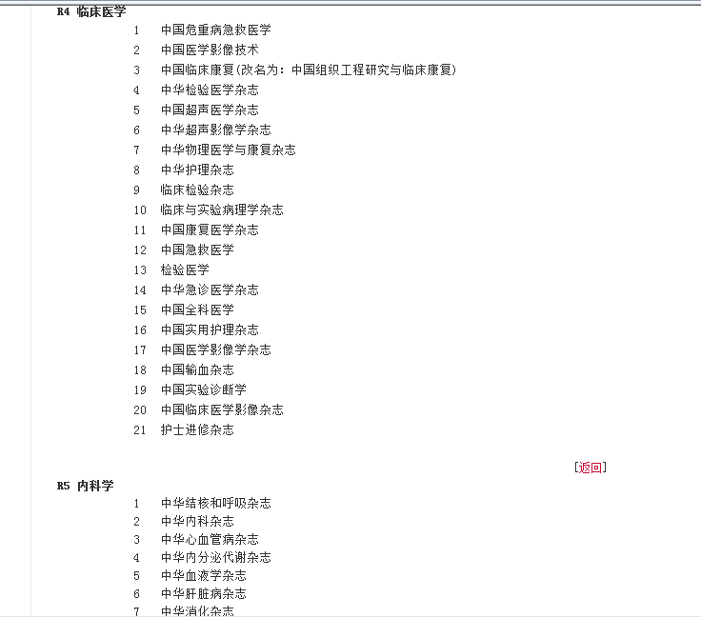

Slide 87

ISSN（International Standard Serial Number）国际标准连续出版物号
如：ISSN 0317-8471
ISSN具有专指性，可用于查特定的期刊。
国内统一刊号 CN

Slide 88
3.资料（特种文献)：不能归入书刊类的特殊文献类型。
学位论文
会议文献
专利文献
科技报告
政府出版物
技术标准
产品资料
技术档案

Slide 89
小 结
信息：
人类社会三大要素之一
文献三要素：
知识、标识符号、载体
文献与信息、知识、情报的关系：
主要载体形式 内容
图书与期刊：
系统、成熟 新颖

